Slide 10
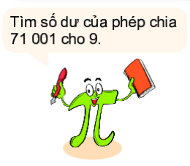
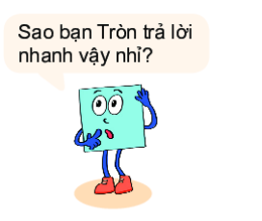
Số có tổng các chữ số là
7 + 1 + 0 + 0 + 1 = 9 $⋮9$
suy ra 71007 $⋮9$

Slide 17
